Slide 1
数据结构
主讲教师：贾海洋
jiahaiyang@sina.com
Notes:
<2015-08-25 第01次，01周-01次>

Slide 2
About me
任课教师：贾海洋
电子邮件：jiahaiyang@sina.com
讲授课程：数据结构、算法分析、数据挖掘
研究方向：知识工程、机器学习、数据挖掘、生物信息学

Slide 3
教学计划
第一章 绪论
第二章 线性表、堆栈和队列
第三章 数组和字符串
第六章 递归
第四章 树
第五章 图
第七章 排序
第八章 查找

Slide 4
答疑和上机时间
答疑
课后+邮件
上机实验（平时成绩 + 上机考试）
第7--14周（共八次，使用VC++环境）
周二 5-8节
计算机楼实验室 A209

Slide 5
第一章 绪论
1.1 为什么要学习数据结构
1.2 数据结构概念
1.3 算 法
1.4 算法的正确性证明
1.5 算法分析基础

Slide 6
为什么要学习数据结构
在计算机科学中是一门综合性的专业基础课。
不仅是一般程序设计的基础，而且是编译原理、操作系统、数据库系统及其他专业课的重要基础
学习操作系统的基础（栈、队列、存储管理、文件等）
学习编译原理的基础（表达式计算、散列表、语法树）

Slide 7
为什么要学习数据结构
在计算机科学中是一门综合性的专业基础课。
不仅是一般程序设计的基础，而且是编译原理、操作系统、数据库系统及其他专业课的重要基础
学习计算机网络的基础（Dijkstra算法）
学习数据库系统的基础（线性表、多链表和索引树）

Slide 8
为什么要学习数据结构
在计算机科学中是一门综合性的专业基础课。
不仅是一般程序设计的基础，而且是编译原理、操作系统、数据库系统及其他专业课的重要基础
从事科学研究的基础（基础数据结构、经典算法、算法分析方法、算法正确性证明方法）

Slide 9
为什么要学习数据结构
在计算机科学中是一门综合性的专业基础课。
不仅是一般程序设计的基础，而且是编译原理、操作系统、数据库系统及其他专业课的重要基础
数据结构课程的目的：从对问题抽象和求解的角度来介绍常用的数据结构，阐明其内在逻辑关系，在计算机中的存储表示，以及刻画施加于其上之各种操作的算法

Slide 10
第一章 绪论
1.1 为什么要学习数据结构
1.2 数据结构概念
1.3 算 法
1.4 算法的正确性证明
1.5 算法分析基础

Slide 11

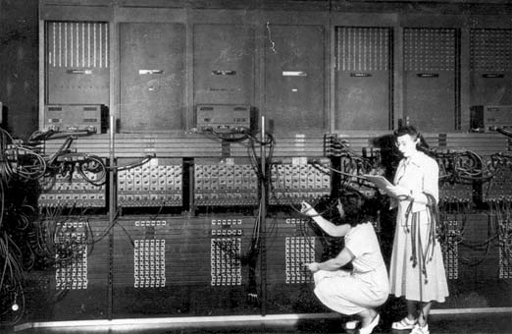
数据结构的发展历史
20世纪40年代，电子计算机刚刚诞生
处理纯数值性的信息，称为数值计算
30吨！！
170m²！!

Slide 12
数据结构的发展历史
20世纪40年代：处理纯数值性的信息
20世纪50年代末
计算机大量应用于解决非数值计算问题
从简单的数值发展到复杂数据
各种高级程序设计语言的出现（1951 FORTRAN）
产生了数组、记录、串和层次表结构等新的数据结构

Slide 13
数据结构的发展历史
20世纪40年代：处理纯数值性的信息
20世纪50年代末：解决非数值计算问题
20世纪60年代
美国计算机界出现了“信息结构”的概念（据结构概念的前身）;1968年，“数据结构”列为一门独立的课程
著名计算机科学家克努斯（D. E. Knuth）陆续出版了包括《基本算法》、《半数值算法》和《排序和查找》等三卷的旷世之作《计算机程序设计技巧》(The Art of Computer Programming)

Slide 14
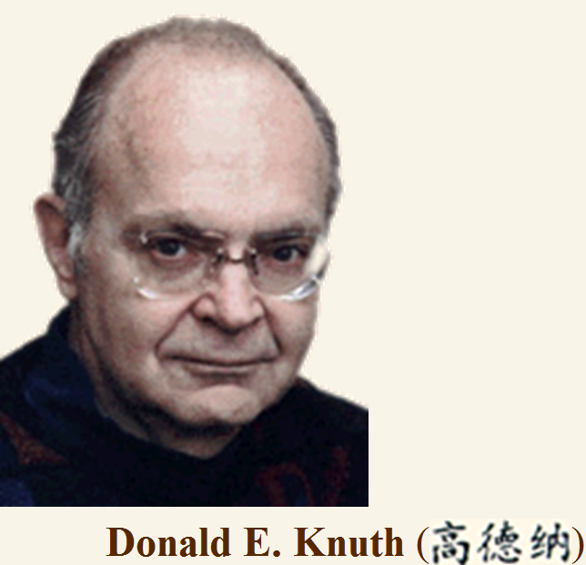


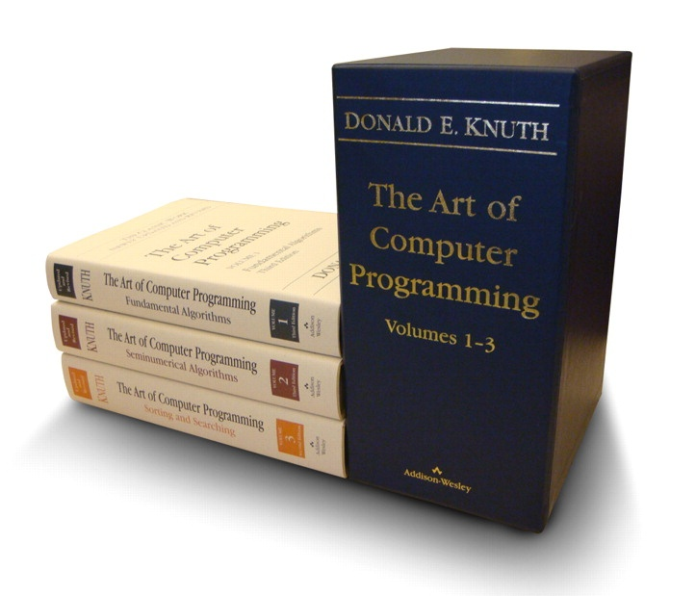
http://www-cs-faculty.stanford.edu/~uno/

Slide 15
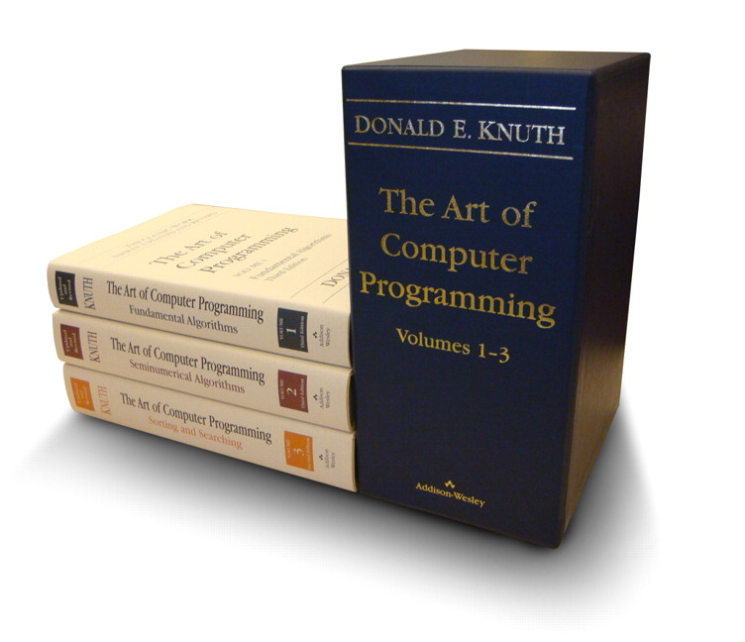

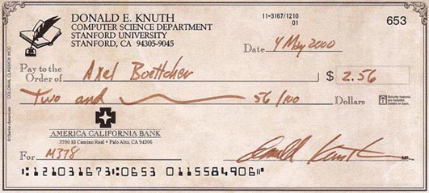
http://www-cs-faculty.stanford.edu/~uno/
1974年，因其在算法分析和编程语言设计方面的突出贡献，荣获美国计算机协会图灵奖，是历史上最年轻的获奖者（36岁）。图灵奖被称为计算机界的诺贝尔奖。《计算机程序设计艺术》一书与牛顿的《自然哲学的数学原理》等书一起，被评为“世界历史上最伟大的十种科学著作”之一。
他的所有著作都有个奇特“附加效应”，那就是任何人发现书中的错误，不论是技术上的或是排版上的还是历史上的错误，都可以向他指出，并可领取2.56美元！

Slide 16
数据结构的发展历史
20世纪40年代：处理纯数值性的信息
20世纪50年代末：解决非数值计算问题
20世纪60年代：数据结构列为一门独立的课程
20世纪70年代后期：随着数据库技术的成功应用，数据结构相应地增加了文件组织、存储和管理等方面的内容。

Slide 17
数据结构的发展历史
1972年，著名计算机科学家霍尔（C. A. R. Hoare）在其论文“数据结构札记”中，澄清了关于数据结构术语和概念等方面的杂乱局面，并深刻论述了算法与数据结构密不可分的关系；
1976年，著名计算机科学家沃思（N. Wirth）出版了名为《算法＋数据结构＝程序》的专著，不仅形象地描述了数据结构、算法与程序之间的关系，还旗帜鲜明的提出数据结构和算法对程序设计的重要性。

Slide 18
数据结构的发展历史
20世纪40年代：处理纯数值性的信息
20世纪50年代末：解决非数值计算问题
20世纪60年代：数据结构列为一门独立的课程
20世纪70年代后期：随着数据库技术的成功应用，数据结构相应地增加了文件组织、存储和管理等方面的内容。
20世纪80年代，随着面向对象概念和面向对象技术的兴起，数据结构增加了抽象数据类型等概念

Slide 19
数 据 结 构
？？是什么？？

Slide 20
数 据 结 构

Slide 21
什么是数据？

Slide 22
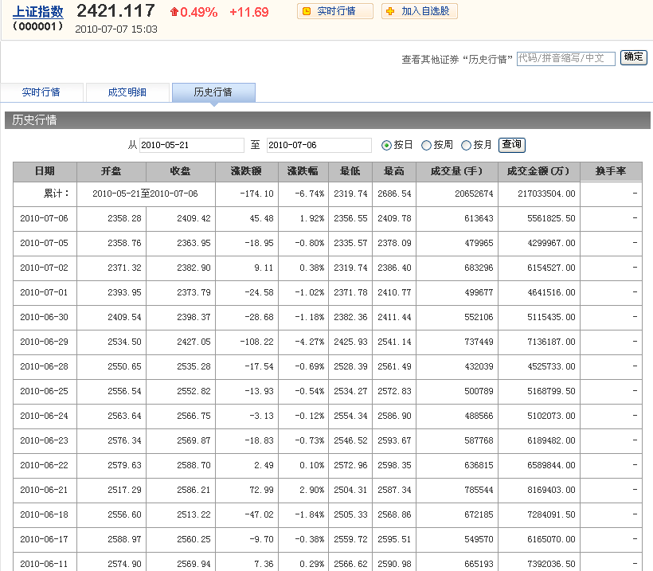
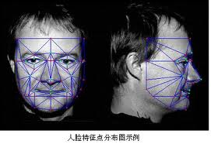
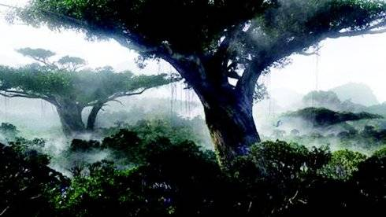
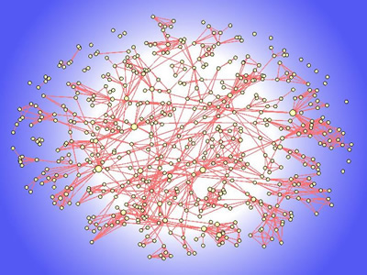

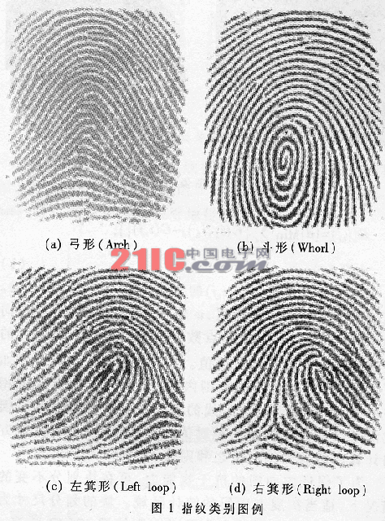
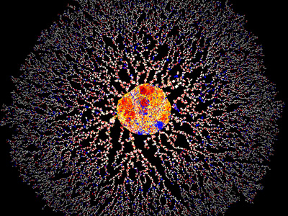
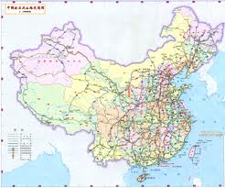
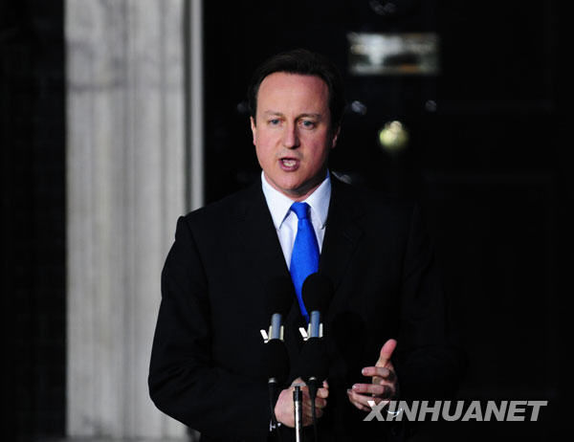

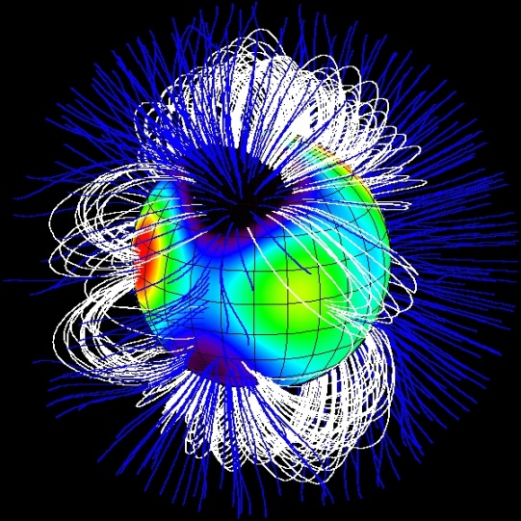

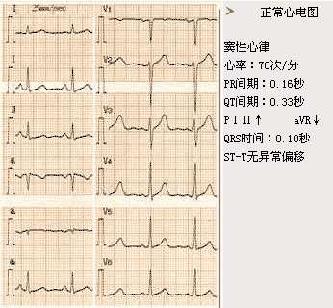

Slide 23
数据
数据是人们利用文字符号、数字符号以及其他规定的符号对现实世界的事物及其活动所做的描述。
在计算机科学中，数据的含义非常广泛，我们把一切能够输入到计算机中并被计算机程序处理的信息，包括文字、表格、图象等，都称为数据。

Slide 24
数据
例如
一个简单的数值计算程序所使用的数据是一些实数或整数，
一个编译程序使用和加工的数据是源程序，
而一个能修改自身的计算机程序所使用和加工的数据（对象）就是其自身。

Slide 25
数据是指对象的表示，即按照适合于通信、解释或处理（借助人或自动装置）的方式所形成的关于事实、概念或指令的表示；数据只是表示，而无含义^{[3]} 。
【3】张效祥等. 计算机科学技术百科全书. 北京: 清华大学出版社, 2005.

Slide 26
数据是计算机科学与技术中最基本的概念，它是计算机程序要处理的“原料”，是所有被计算机识别、存储和加工处理的符号的总称^{[4,5]}。
【4】管纪文, 刘大有. 数据结构. 北京: 高等教育出版社, 1988.
【5】刘大有, 唐海鹰等. 数据结构. 北京: 高等教育出版社, 2001.

Slide 27
数据元素(元素、结点、顶点、Data Element )
数据元素是组成数据的基本单位。在程序中通常把结点作为一个整体进行考虑和处理。
学号 | 姓名
53080101 | 韩冬
53080102 | 冯明
53080103 | 刘禹伯
53080104 | 孙晓东
53080105 | 杨帆
53080106 | 迟克逊
53080107 | 陆静雅
53080105 杨帆
每一行（代表一个同学）作为一个基本单位来考虑。

Slide 28
数据项
一般情况下，一个数据元素含有若干个数据项,数据项是构成数据的最小单位。
每个数据元素都有学号、姓名这两个数据项构成。

Slide 29
数 据 结 构

Slide 30
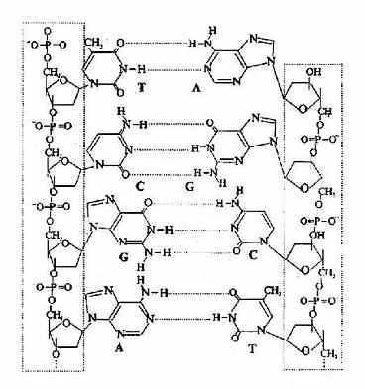
什么是结构？
H H N N N N N
H
H
N
N
N
N
N
分子结构

Slide 31
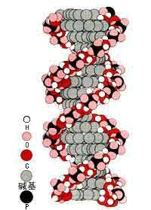
什么是结构
AGCT GACT GCAT AGCT ACGT TAGC
DNA的结构：DNA双螺旋模型

Slide 32
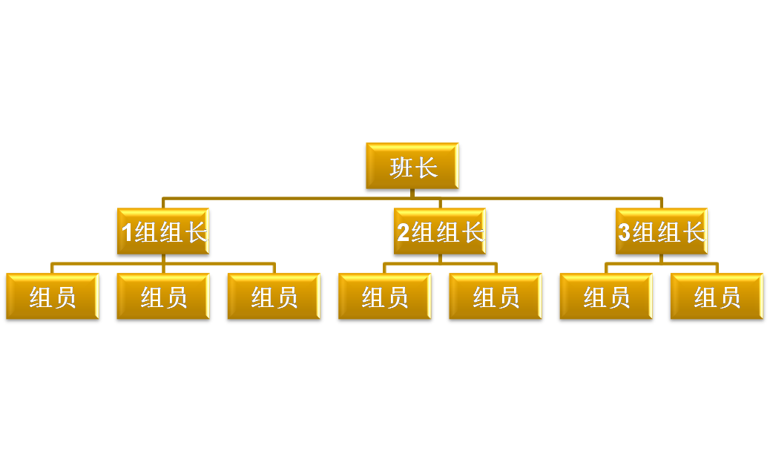
数据
+
结构
学号 | 姓名
53080101 | 韩冬
53080102 | 冯明
53080103 | 刘禹伯
53080104 | 孙晓东
53080105 | 杨帆
53080106 | 迟克逊
53080107 | 陆静雅
53080108 | 薛杨
53080109 | 张原沫
53080110 | 张雷

Slide 33
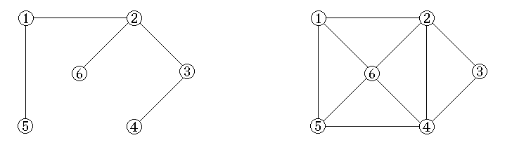
数据的逻辑结构
线性结构
01韩冬
02冯明
03刘禹伯
04孙晓东
05杨帆
中国
线性结构
非线性结构
吉林省
辽宁省
长春市
四平市
沈阳市
大连市

Slide 34
数据的存储结构/物理结构
数组
链表
01韩冬
02冯明
03刘禹伯
04孙晓东
05杨帆
01韩冬
02冯明
03刘禹伯
04孙晓东
05杨帆

Slide 35
数据上的运算集合
查找
寻找1班学号为20的同学姓名
查找所有1班姓王的同学
排序
将8班同学按照姓名拼音排序
按照专业课总成绩排名

Slide 36
定义1.2 数据结构是指由若干数据成分按照一定方式构成的复合数据以及作用于其上的函数或运算。数据成分(元素)及其间的数据约束关系合称为数据结构的逻辑结构。数据结构从数学上可用适当的数学结构以及其上的函数变换统一地定义^{[3]} 。
但迄今为止，关于数据结构之定义在计算机科学技术界还未取得完全认同。有些学者认为数据结构应由数据的逻辑结构、数据的存储结构及其运算（操作）三部分组成。

Slide 37
数据结构的组成：
数据的逻辑结构
数据的存储结构
数据上施加的操作

Slide 38
逻辑结构
数据元素之间的逻辑关系称为数据的逻辑结构。
逻辑结构的形式化表示 逻辑结构表示为二元组 L=(N, R)，其中N(L)是结点的有限集合， R(L)是N上的关系集合。一般地，R={r}。

Slide 39
逻辑结构
例1 L=(N,R)，
N={a, b, c, d, e} ,
R={r}，
r={}
a
b
e
c
d

Slide 40
逻辑结构
例2 L=(N,R)，
N={a, b, c, d, e} ,
R={r}，
r={<a,b>, <b,c>, <c,d>, <d,e>}
a b c d e

Slide 41
例3 L=(N,R)， N={k₁，k₂，…，k₉} R={r}，r={< k₁,k₂ >，< k₁,k₃ > ，
< k₁,k₄ > ，< k₁,k₇ > ，< k₁,k₈ > ，
< k₄,k₅ > ，< k₄,k₆ > ，< k₈,k₉ >}
k₁
k₂
k₃
k₄
k₇
k₈
k₅
k₆
k₉

Slide 42
例3 L=(N,R)， N={k₁，k₂，…，k₄} R={r}，r={( k₁,k₂ ), ( k₁,k₃ ), ( k₃,k₄ ), ( k₂,k₃ ) }
r={( k₁,k₂ ), ( k₂,k₁ ), ( k₁,k₃ ), ( k₃,k₁ ), ( k₃,k₄ ), ( k₄,k₃ ), ( k₂,k₃ ), ( k₃,k₂ ) }
k₁
k₂
k₃
k₄

Slide 43
集合
线性
树
图
逻
辑
结
构

Slide 44
逻辑结构的分类
线性结构
结构中有且仅有一个始结点和一个终结点，始结点只有一个后继结点，终结点只有一个前趋结点，每个内结点有且仅有一个前趋结点和一个后继结点。
非线性结构（树、图）
结构中的结点可能有多个前趋结点和多个后继结点。

Slide 45
数据结构的组成：
数据的逻辑结构
数据的存储结构
数据上施加的操作

Slide 46
存储结构
是指数据的逻辑结构在计算机中所需的存储空间、空间的构成结构及对该存储结构的访问方式等的总称
数据的存储结构是建立一种由逻辑结构到存储结构的映射：
建立结点集合 N 到存储区域 M 的映射：N->M，中每个结点j∈N都对应唯一的连续存储单元c∈M
对于每一个关系元组<a,b>∈ r，映射为存储单元的地址顺序关系（或指针的地址指向关系）

Slide 47
存储结构
是指数据的逻辑结构在计算机中所需的存储空间、空间的构成结构及对该存储结构的访问方式等的总称
数据的存储结构是建立一种由逻辑结构到存储结构的映射：
学号 | 姓名
53080101 | 韩冬
53080102 | 冯明
53080103 | 刘禹伯
53080104 | 孙晓东
53080105 | 杨帆
01韩冬
02冯明
03刘禹伯
04孙晓东
05杨帆
01韩冬
02冯明
03刘禹伯
04孙晓东
05杨帆

Slide 48
存储结构
是指数据的逻辑结构在计算机中所需的存储空间、空间的构成结构及对该存储结构的访问方式等的总称
数据的存储结构是建立一种由逻辑结构到存储结构的映射：
顺序、链接、索引和散列四种方法

Slide 49
1）顺序存储
顺序存储将一组结点存放在地址相邻的存储单元内，结点间的逻辑关系由存储单元的自然顺序关系来表达，即用一块无空隙的存储区域存储结点数据。
例如，用数组存储线性数据结构，数组的元素是数据结点，按照顺序存储方法存储，结点之间的线性关系用地址单元的顺序关系来自然表达。

Slide 50
2)链接存储
链接存储通过在结点的存储结构中附加指针字段来存储结点间的逻辑关系，任意的逻辑关系r都可以用指针地址来表达。其中，数据结点一般由两部分组成：数据字段和指针字段。数据字段存放结点本身的数据，指针字段存放指向后继结点的指针。
链接存储灵活性很大，适用于那些需要经常动态变化（插入、删除等操作）的数据结构；通常借助高级语言中的指针类型来实现。

Slide 51
3）索引存储
索引存储可以看作顺序存储方法的一种推广，通过建造一个由整数域Z映射到存储地址域的函数，把整数索引值映射到结点的存储地址，从而形成一个存储一串指针的索引表，每个指针指向存储区域的一个数据结点。

Slide 52
4）散列存储
散列存储利用散列函数(hash functions)进行索引值的计算，然后通过索引表求出结点的指针地址，是索引方法的一种延伸和扩展。
散列存储适用于高速检索的结构。散列存储的关键问题是如何恰当地选择散列函数，建造散列表，并解决在构建散列表时的“冲突”问题。我们将在第 8 章详细介绍散列存储。
小结：以上介绍的四种存储方法，既可单独使用，又可组合起来对数据结构进行存储。例如，在图的邻接表（顶点表－边表）表示法中，顶点表一般选用顺序存储方式，而边链表则常用链接存储方式。

Slide 53
数据结构的组成：
数据的逻辑结构
数据的存储结构
数据上施加的操作

Slide 54
对数据结构的操作
查找
寻找1班学号为20的同学姓名
查找所有1班姓王的同学
排序
将8班同学按照姓名拼音排序
按照专业课总成绩排名

Slide 55
1.2.3 对数据结构的操作
下面简单地介绍几种数据逻辑结构上的常用的操作。
插入：向数据结构中增加新结点；
删除：将指定的结点从数据结构中删除；
修改：改变指定结点的一个或多个字段的值；
排序：就是将某集合中的结点按照某种序关系进行排列，例如按照某一字段值，从小到大（或从小到大）对结点进行排序，排序过程中结点之内容、个数不变；
查找：就是在某结点集合中寻找一个其关键词域之值等于给定变元K的结点，或者找到属性值满足特定条件的一些结点。查找几乎是各种数据结构中不可或缺的操作，查找是许多计算机程序中最耗时的部分，因此对查找算法应认真加以研究。
Notes:
</2015-08-25 第01次，01周-01次>

Slide 56
第一章 绪论
1.1 为什么要学习数据结构
1.2 数据结构概念
1.3 算 法
1.4 算法的正确性证明
1.5 算法分析基础
Notes:
<2015-08-28 第02次，01周-02次>

Slide 57
§1.3 算 法
“算法”（Algorithm）的概念最早出现在1747年出版的一本德文数学辞典《大全数学辞典》中 ^{[9]}，Webster词典指出：算法系指在有限步骤内解一个数学问题的过程，步骤中常常包括某一操作的重复。
让计算机完成解题任务，除了要选取适当的数据结构外，还需要制定出解决问题的切实可行的方法和步骤，这就是所谓的计算机算法.
1967年，克努斯指出^{[9]}，“计算机科学是有关算法的学问”，并指出“对所有的计算机程序设计来说，算法的概念总是最基本的”. 如前所述，数据结构与算法紧密相关。算法无疑是本书的重要内容。

Slide 58
在计算机科学中，算法特指计算机用来解决某一问题的方法。
定义1.4 一个算法就是一个有穷规则的集合，其中的规则规定了一个解决某一特定类型问题的运算序列；此外，它还应具有5个重要特性：

Slide 59
算法有如下5个特性：
(1)有限性：当执行一个算法时，不论是何种情况，在经过了有限步骤后，这个算法一定要终止。
(2)确定性：算法中的每条指令都必须是清楚的，指令无二义性。
(3)输入：具有0个或0个以上由外界提供的量。
(4)输出：产生1个或多个结果。
(5)可行性：每条指令都十分基本，原则上可由人仅用笔和纸在有限的时间内也能完成。
假若一组规则，除有限性之外，具有2) 至5) 四大特征，则称其为计算方法。

Slide 60
1. 计算机处理问题，以适当的数据结构为基础，制定出的切实可行的方法和步骤——计算机算法。
1976年，沃斯提出： 算法+数据结构=程序
(Algorithm + Data Structures = Programs)
算法描述语言: 算法可以用自然语言、数学语言或者约定的符号语言来描述。如类Pascal语言、C/C++语言或伪代码等。
类pascal语言：过多涉及数据类型的定义
knuth语言：不方便描述递归
ADL （Algorithm Describe Language）： 直观方便

Slide 61
例1.3 欧几里得算法
算法E ( m , n . n )
/* 给定两个正整数m和n，算法E求它们的最大公因子（即能同时整除m和n的最大正整数），输出结果在n中 */
E1. [求余数] r ← m − ⎣m/n⎦ ×n . // 有0 ≤ r < n
E2. [余数为零？] IF r = 0 THEN RETURN n. // 若余数为 0，n即为答案
E3. [减少] m← n. n←r. GOTO E1.▐

Slide 62
步骤 | m/n | ⎣m/n⎦×n=q×n | m | n | r =m−q×n
 |  |  | 119 | 544
E1 | 119/544 | 0 |  |  | 119
E2
E3 |  |  | 544 | 119
E1 | 544/119 | 476 |  |  | 68
E2
E3 |  |  | 119 | 68
E1 | 119/68 | 68 |  |  | 51
E2
E3 |  |  | 68 | 51
E1 | 68/51 | 51 |  |  | 17
E2
E3 |  |  | 51 | 17
E1 | 51/17 | 51 |  |  | 0
E2 |  |  | (119 , 544) = 17
E1. [求余数] r ← m − ⎣m/n⎦ ×n . // 有0 ≤ r < n
E2. [余数为零？] IF r = 0 THEN RETURN n. // 若余数为 0，n即为答案
E3. [减少] m← n. n←r. GOTO E1.▐

Slide 63
步骤 | m/n | ⎣m/n⎦×n=q×n | m | n | r =m−q×n
 |  |  | 119 | 544
E1 | 119/544 | 0 |  |  | 119
E2 |  |  |  |  | r ≠ 0
E3 |  |  | 544 | 119
E1 | 544/119 | 476 |  |  | 68
E2
E3 |  |  | 119 | 68
E1 | 119/68 | 68 |  |  | 51
E2
E3 |  |  | 68 | 51
E1 | 68/51 | 51 |  |  | 17
E2
E3 |  |  | 51 | 17
E1 | 51/17 | 51 |  |  | 0
E2 |  |  | (119 , 544) = 17
E1. [求余数] r ← m − ⎣m/n⎦ ×n . // 有0 ≤ r < n
E2. [余数为零？] IF r = 0 THEN RETURN n. // 若余数为 0，n即为答案
E3. [减少] m← n. n←r. GOTO E1.▐

Slide 64
步骤 | m/n | ⎣m/n⎦×n=q×n | m | n | r =m−q×n
 |  |  | 119 | 544
E1 | 119/544 | 0 |  |  | 119
E2 |  |  |  |  | r ≠ 0
E3 |  |  | 544 | 119
E1 | 544/119 | 476 |  |  | 68
E2
E3 |  |  | 119 | 68
E1 | 119/68 | 68 |  |  | 51
E2
E3 |  |  | 68 | 51
E1 | 68/51 | 51 |  |  | 17
E2
E3 |  |  | 51 | 17
E1 | 51/17 | 51 |  |  | 0
E2 |  |  | (119 , 544) = 17
E1. [求余数] r ← m − ⎣m/n⎦ ×n . // 有0 ≤ r < n
E2. [余数为零？] IF r = 0 THEN RETURN n. // 若余数为 0，n即为答案
E3. [减少] m← n. n←r. GOTO E1.▐

Slide 65
步骤 | m/n | ⎣m/n⎦×n=q×n | m | n | r =m−q×n
 |  |  | 119 | 544
E1 | 119/544 | 0 |  |  | 119
E2 |  |  |  |  | r ≠ 0
E3 |  |  | 544 | 119
E1 | 544/119 | 476 |  |  | 68
E2 |  |  |  |  | r ≠ 0
E3 |  |  | 119 | 68
E1 | 119/68 | 68 |  |  | 51
E2
E3 |  |  | 68 | 51
E1 | 68/51 | 51 |  |  | 17
E2
E3 |  |  | 51 | 17
E1 | 51/17 | 51 |  |  | 0
E2 |  |  | (119 , 544) = 17
E1. [求余数] r ← m − ⎣m/n⎦ ×n . // 有0 ≤ r < n
E2. [余数为零？] IF r = 0 THEN RETURN n. // 若余数为 0，n即为答案
E3. [减少] m← n. n←r. GOTO E1.▐

Slide 66
步骤 | m/n | ⎣m/n⎦×n=q×n | m | n | r =m−q×n
 |  |  | 119 | 544
E1 | 119/544 | 0 |  |  | 119
E2 |  |  |  |  | r ≠ 0
E3 |  |  | 544 | 119
E1 | 544/119 | 476 |  |  | 68
E2 |  |  |  |  | r ≠ 0
E3 |  |  | 119 | 68
E1 | 119/68 | 68 |  |  | 51
E2 |  |  |  |  | r ≠ 0
E3 |  |  | 68 | 51
E1 | 68/51 | 51 |  |  | 17
E2
E3 |  |  | 51 | 17
E1 | 51/17 | 51 |  |  | 0
E2 |  |  | (119 , 544) = 17
E1. [求余数] r ← m − ⎣m/n⎦ ×n . // 有0 ≤ r < n
E2. [余数为零？] IF r = 0 THEN RETURN n. // 若余数为 0，n即为答案
E3. [减少] m← n. n←r. GOTO E1.▐

Slide 67
步骤 | m/n | ⎣m/n⎦×n=q×n | m | n | r =m−q×n
 |  |  | 119 | 544
E1 | 119/544 | 0 |  |  | 119
E2 |  |  |  |  | r ≠ 0
E3 |  |  | 544 | 119
E1 | 544/119 | 476 |  |  | 68
E2 |  |  |  |  | r ≠ 0
E3 |  |  | 119 | 68
E1 | 119/68 | 68 |  |  | 51
E2 |  |  |  |  | r ≠ 0
E3 |  |  | 68 | 51
E1 | 68/51 | 51 |  |  | 17
E2 |  |  |  |  | r ≠ 0
E3 |  |  | 51 | 17
E1 | 51/17 | 51 |  |  | 0
E2 |  |  | (119 , 544) = 17

Slide 68
步骤 | m/n | ⎣m/n⎦×n=q×n | m | n | r =m−q×n
 |  |  | 119 | 544
E1 | 119/544 | 0 |  |  | 119
E2 |  |  |  |  | r ≠ 0
E3 |  |  | 544 | 119
E1 | 544/119 | 476 |  |  | 68
E2 |  |  |  |  | r ≠ 0
E3 |  |  | 119 | 68
E1 | 119/68 | 68 |  |  | 51
E2 |  |  |  |  | r ≠ 0
E3 |  |  | 68 | 51
E1 | 68/51 | 51 |  |  | 17
E2 |  |  |  |  | r ≠ 0
E3 |  |  | 51 | 17
E1 | 51/17 | 51 |  |  | r = 0
E2 |  |  | (119 , 544) = 17
算法E ( m , n . n )

Slide 69
2.算法描述语言 —— ADL
① ADL 的格式
算法 <算法名>（变量i₁,…,变量i_{m} .变量j₁,…,变量j_{n}）
// <算法的概括说明> 或者 /* <算法的概括说明> */
<步骤名>. [<本步骤的概括说明>]
<操作1>
…
<操作J>
<步骤名>. [<本步骤的概括说明>]
… … ▐

Slide 70
2.算法描述语言 —— ADL
① ADL 的格式
算法 <算法名>（变量i₁,…,变量i_{m}.变量j₁,…,变量j_{n}）
// <算法的概括说明> 或者 /* <算法的概括说明> */
<步骤名><步骤号>. [<本步骤的概括说明>]
<操作1>
…
<操作J>
<步骤名><步骤号>. [<本步骤的概括说明>]
… … ▐
在变量表中，变量 i_{k} 为输入变量，1 ≤ k ≤m, m ≥ 0，当m = 0时，表示无输入变量；变量 j_{k} 为输出变量，1 ≤ k ≤ n，n ≥ 1 .
<算法名>是由字母和数字组成的有限字符串，且串中第一个符号必须是字母；

Slide 71
2.算法描述语言 —— ADL
① ADL 的格式
算法 <算法名>（变量i₁,…,变量i_{m}.变量j₁,…,变量j_{n}）
// <算法的概括说明> 或者 /* <算法的概括说明> */
<步骤名><步骤号>. [<本步骤的概括说明>]
<操作1>
…
<操作J>
<步骤名><步骤号>. [<本步骤的概括说明>]
… … ▐
对整个算法进行概括说明，应包含算法的主要思想、参变量和功能等的解释.

Slide 72
算法的每一步骤都要有名称，名称由<步骤名：算法名或算法名缩写><数字><.>组成；
2.算法描述语言 —— ADL
① ADL 的格式
算法 <算法名>（变量i₁,…,变量i_{m}.变量j₁,…,变量j_{n}）
// <算法的概括说明> 或者 /* <算法的概括说明> */
<步骤名><步骤号>. [<本步骤的概括说明>]
<操作1>
…
<操作J>
<步骤名><步骤号>. [<本步骤的概括说明>]
… … ▐
步骤名后紧接（不计空格）一对方括号，该方括号内是该步骤所执行操作的高度概括；

Slide 73
本步骤的一系列操作，每个操作由ADL语句给出，若某操作难于理解则需在其后对其做出解释.
2.算法描述语言 —— ADL
① ADL 的格式
算法 <算法名>（变量i₁,…,变量i_{m}.变量j₁,…,变量j_{n}）
// <算法的概括说明> 或者 /* <算法的概括说明> */
<步骤名><步骤号>. [<本步骤的概括说明>]
<操作1>
…
<操作J>
<步骤名><步骤号>. [<本步骤的概括说明>]
… … ▐
每个算法都需要用符号“▐”作为其被书写完毕的结束符，注意算法不一定在符号“▐”处运行结束.

Slide 74
例1.3 欧几里得算法
算法E ( m , n . n )
/* 给定两个正整数m和n，算法E求它们的最大公因子（即能同时整除m和n的最大正整数），输出结果在n中 */
E1. [求余数] 置 r ← m − ⎣m/n⎦ ×n . // 有0 ≤ r < n
E2. [余数为零？] IF r = 0 THEN RETURN n. // 若余数为 0，n即为答案
E3. [减少] 置m← n. n←r. GOTO E1.▐

Slide 75
② 表达式
● 算术运算符 +,-,*,/,DIV,MOD, ,
● 关系运算符 =,≠,<,>, ≦, ≧
● 逻辑运算符 AND，OR，NOT
逻辑常量 true，false
● 集合运算符 ∩，∪，−（差）， ，
③ 语句
● 每条语句都用“.”作为结束符
● 赋值语句 a ← b. a ↔ b. a ← b ← c.
注：⎣ ⎦（取地板运算，如⎣x⎦，其值是小于等于x的最大整数），⎡ ⎤（取天棚运算，如⎡x⎤，其值是大于等于x的最小整数）
⎣3.6⎦=3 ; ⎡3.6⎤=4

Slide 76
● 条件语句
IF <逻辑表达式> THEN
（ 语句1. … . 语句m ）.
IF <逻辑表达式> THEN
（ 语句1. … . 语句m ）.
ELSE
（ 语句1. … . 语句n ）.
CASE DO
（<逻辑表达式1>: (语句1. … .语句n₁）.
…
<逻辑表达式m>: (语句1. … .语句n_{m})).

Slide 77
● 循环语句
WHILE <逻辑表达式> DO
（语句1. … . 语句n）.
FOR<变量> = <算术表达式1> TO
<算术表达式2> STEP <算术表达式3> DO
（语句1. … . 语句n）.
FOR ∀ <变量> ∈ <集合> DO
（语句1. … . 语句n）.

Slide 78
● 转移语句
GOTO (<步骤号>) .
● EXIT 语句 可以提前结束WHILE或者FOR 循环的执行
● RETURN 语句 指出算法执行的终点
● 其它
输入语句为：READ ( x )，表示读取输入值赋给变量x 输出语句为：PRINT（<输出信息>）

Slide 79
例 A是一个含有n个不同元素的实数数组，给出求A中最大和最小元素的算法。
算法SM(A,n . max,min)
SM1.[初始化]
max←min←A[1].
SM2.[比较]
FOR i=2 TO n DO //求最大和最小元素
( IF A[i]> max THEN max←A[i].
IF A[i]< min THEN min←A[i]). ▐

Slide 80
ADL 的长处
ADL | C++
a ↔b | int temp; int a; int b; temp=a; a=b; b=temp;
书写简便
不必考虑过多 程序设计语言的细节
例：交换a和b的值
易于理解
不同编程习惯的人交流算法
不必考虑与算法无关的内容（开发及运行环境、编译状态）

Slide 81
评估算法性能的5条准则
评估算法性能的5条准则
正确性
时间复杂性
空间复杂性(指令、数据和环境栈空间)
可读性
坚固性(健壮性)、鲁棒性（ROBUST）
还应该具有灵活性、可重用性和自适应性。
Notes:
</2011-09-23 第02次，01周-02次>

Slide 82
1)正确性
说一个算法是正确的，如果对于一切合法的输入数据，该算法执行有限时间都能产生正确的结果。
具体包括两方面： 一是解决问题的方法； 二是实现这一方法的一系列指令(步骤、语句)。
证明相关的引理和定理，以确认一个算法所用方法的正确性；
证明一系列语句确实做了符合规定的操作.
Notes:
<2011-09-26 第03次，02周-01次>

Slide 83
1．正确性
“正确”的含义在通常的用法中有很大的差别，大体可分为以下四个层次：
①算法不含语法错误；
②算法对于几组输入数据能够得出满足规格说明要求的结果；
③算法对于精心选择的典型、苛刻而带有刁难性的几组数据能够得出满足规格说明要求的结果；
④算法对一切合法的输入数据都能产生满足规格说明要求的结果。

Slide 84
2．时间复杂性
算法的实际执行时间是不是时间复杂性的理想度量呢?
算法的实际执行时间依赖于机器。同一个算法在不同机器上的执行时间不一定相同。
算法的实际执行时间还依赖于编写算法的程序设计语言。一个用 C 或 Pascal 编写的算法可能要比用 BASIC 语言编写的算法快 20 倍。
Notes:
细节：循环语句、数组下标的计算，内存地址的计算，

Slide 85
2．时间复杂性
度量算法的标准：
（1）能告诉算法所采用的方法的时间效率；
（2）与算法描述语言及设计风格无关；
（3）与算法的许多细节无关；
（4）足够精确和具有一般性。
度量算法效率，应用能表达算法输入规模和执行时间关系的逻辑度量单位—— 所研究问题的基本运算（关键操作）
一个算法的时间复杂性是指该算法的基本运算次数。(往往与输入数据有关)

Slide 86
3．占用的存储空间
包括存储算法本身所占用的存储空间，算法的输入、输出数据所占用的存储空间和算法运行过程中临时占用的存储空间。
算法在运行过程中所占用的存储空间的大小被定义为算法的空间复杂性。它包括局部变量所占用的存储空间和系统为了实现递归所使用的堆栈这两个部分。算法的空间复杂性一般以数量级的形式给出。

Slide 87
4．可读性
最简单和最直接的算法虽然不是最有效的，但却具有良好的可读性。可读性好的算法使得证明其正确性比较容易，同时便于编写、修改、阅读和调试，所以还是应当强调和不容忽视的。
对于那些需要经常使用的算法来说，高效率（即尽量减少运行时间和压缩存储空间）比可读性更为重要。

Slide 88
5．坚固性 (鲁棒性,健壮性,robust)
对外界干扰的抵抗力
对有缺失、有噪声或有错误的输入数据，算法应具有较强的应付能力。如，能对输入数据语法、语义检验、提出修改错误的建议并提供重新输入的机会。

Slide 89
好的算法还应该具有
可移植性
易用性
安全性
灵活性
可重用性
自适应性
可靠性

Slide 90
最优算法
定义最优算法如下（以时间复杂性为评价标准）：
某算法A为最优，当且仅当被研究的解决同一领域同一问题的所有算法集合SA(A∈SA)中没有一个算法执行的基本运算次数比算法A更少。
如何找到最优算法？
给出下确界，用逼近的方法

Slide 91
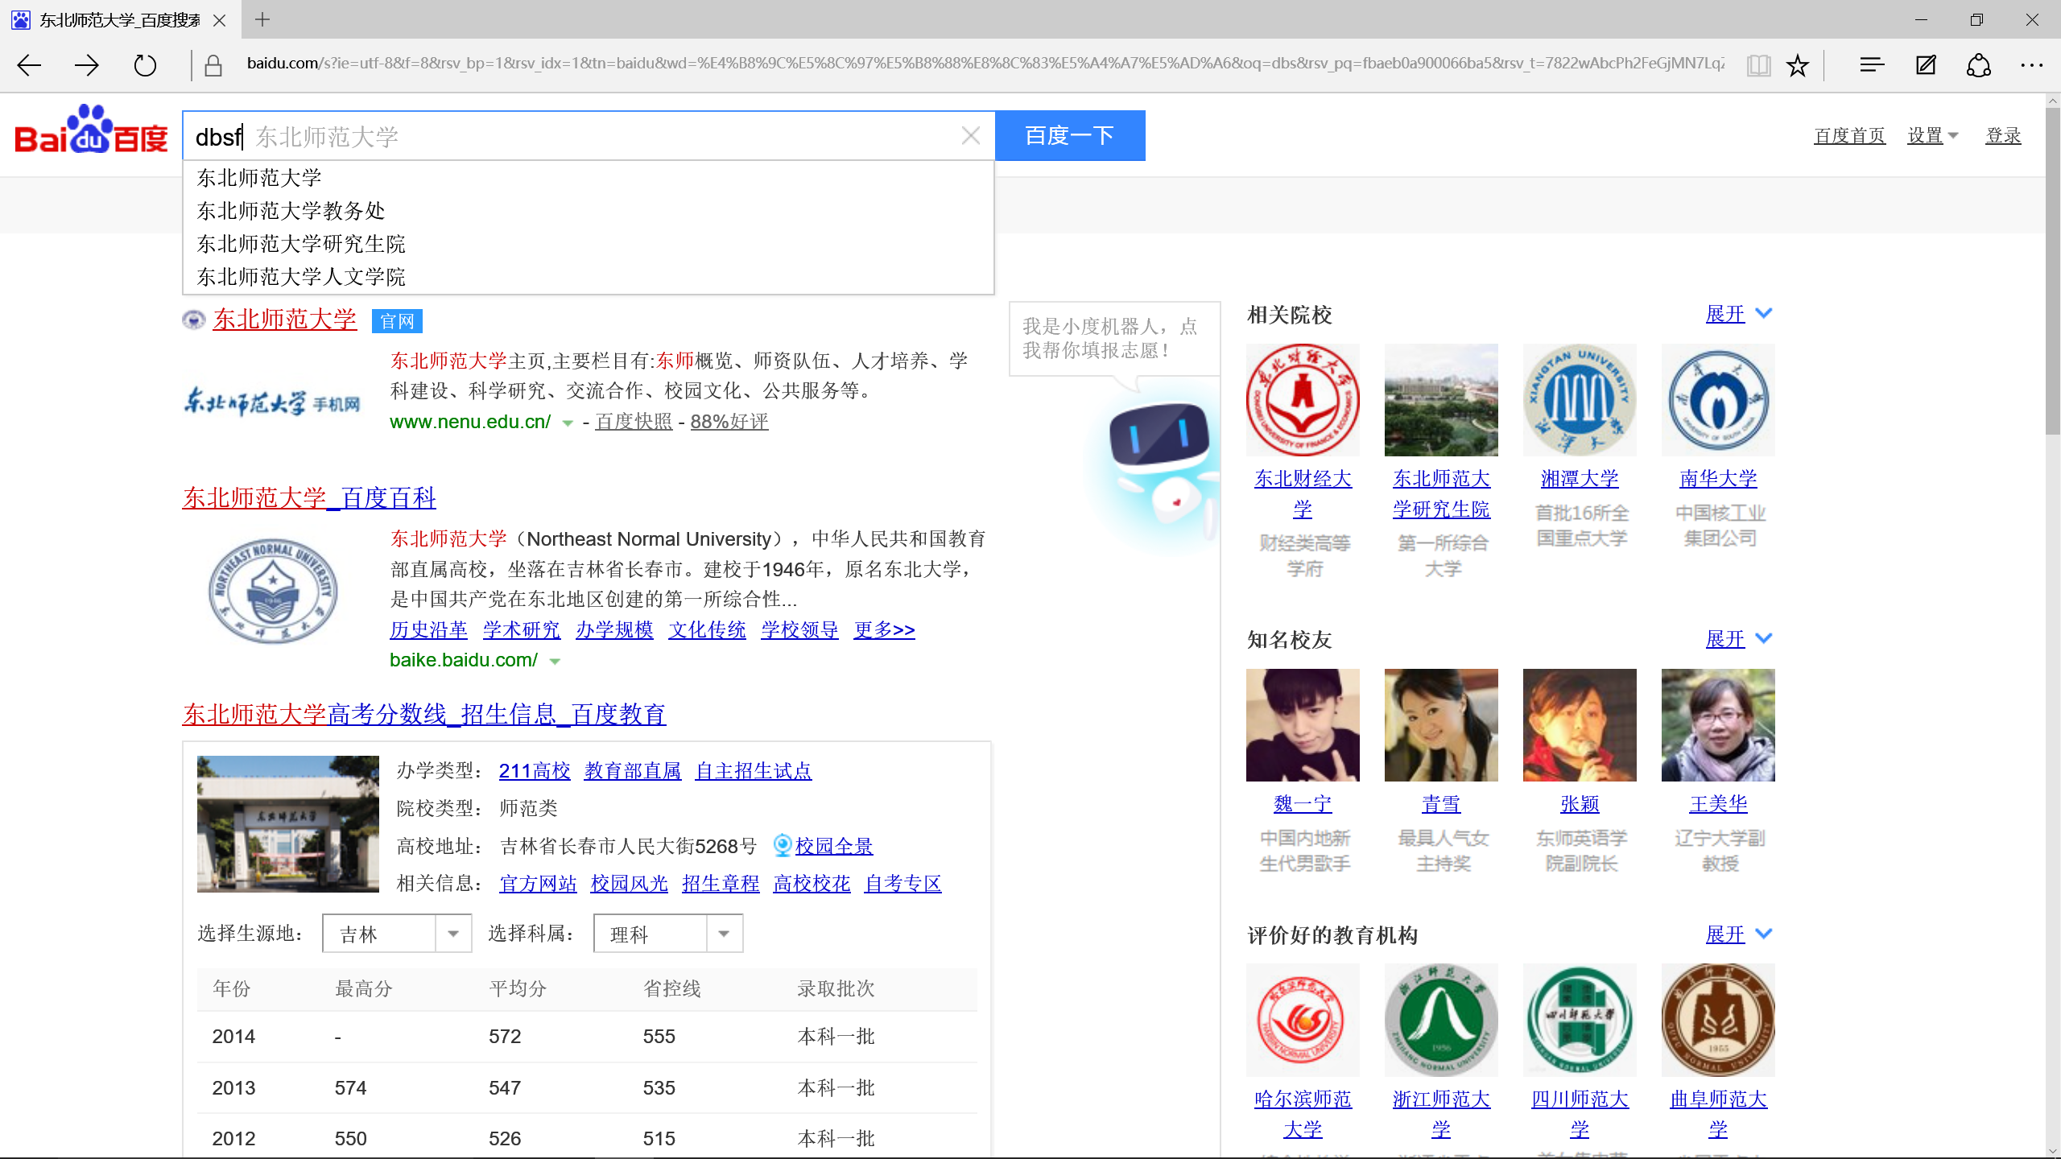
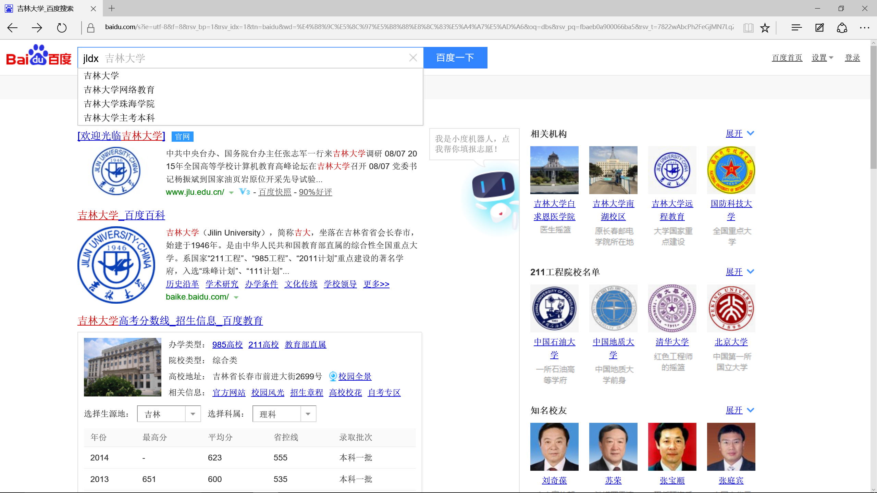
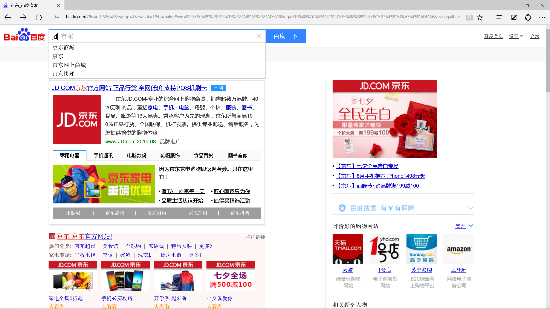

Slide 92
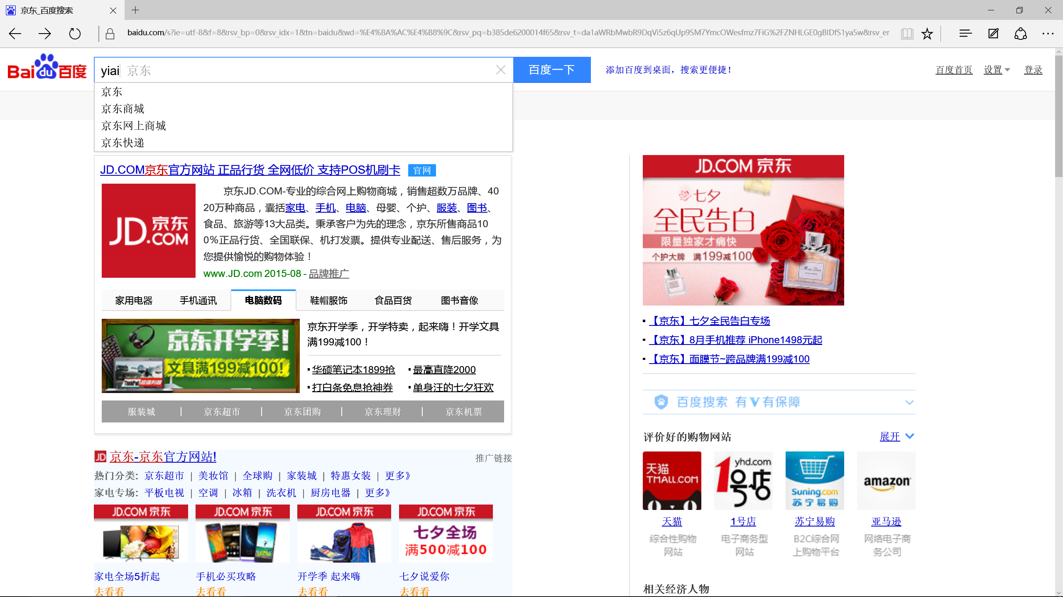
yiai

Slide 93
第一章 绪论
1.1 为什么要学习数据结构
1.2 数据结构概念
1.3 算 法
1.4 算法的正确性证明
1.5 算法分析基础

Slide 94
算法的正确性证明
对于一个算法来说正确性是前提，也是最重要的。
对于明显是正确的算法（或程序），可以通过上机调试验证其正确性。调试用的数据要精心挑选，以保证算法对“所有的”数据都是正确的。

Slide 95
Testing (测试)
Black Box Methods 黑盒法
侧重测试程序的功能，不考虑程序是如何实现的，即代码结构。
设计测试用例，检查是否能得到预想的结果。
White Box Methods 白盒法
侧重测试程序的代码结构
Statement Coverage 语句覆盖: 使程序中的每一条语句都至少执行一次。
Decision Coverage 分支覆盖 ：使程序中的每一个分枝都至少执行一次。

Slide 96
算法的正确性证明
对于一个算法来说正确性是前提，也是最重要的。
对于明显是正确的算法（或程序），可以通过上机调试验证其正确性。调试用的数据要精心挑选，以保证算法对“所有的”数据都是正确的
只要调试找出一组数据使算法失败（即计算结果不正确），就能否定整个算法的正确性
算法的正确性一般通过数学方法进行推理证明。

Slide 97
反证法
要证明定理 T 是正确的，首先假定 T是错误的
然后使用正确的命题和正确的推理规则进行推理；
若出现下列条件之一，就会得出矛盾的结果：
①与已知条件矛盾
②与公理矛盾
③与证明过的定理矛盾
④自相矛盾
由此可以推出定理 T 是正确的

Slide 98
例1.4 证明没有最大的整数
证明：用反证法。
(1) 反面假设：假设存在一个最大整数，记为N .
(2) 由假设推出矛盾：设P = N + 1，因为P 是两个整数的和，所以P也是整数，且 P > N .
与 N 是最大整数矛盾。
(3) 肯定原来的结论：因此，没有最大的整数。证毕。▐

Slide 99
数学归纳法
数学上证明与自然数 N 有关的命题的一种特殊方法，它主要用来研究与正整数有关的数学问题。
数学归纳法依靠假设的事实来证明定理，是用“有限”步骤解决“无限”问题的一种严格证明方法。

Slide 100
设T是一个定理， n是T中的正参数. 数学归纳法表明，如果下面两个条件为真，则对于参数n的任何值，T都是正确的：
(1) 基础归纳：n = c 时，T成立。
(2) 归纳步骤：如果n = k − 1 时T 成立，则n = k 时T也成立。
其中，c是一个较小的常量，n ≥ c . 通常，证明初始归纳很容易，而证明归纳步骤很难。
以上是一般意义下的数学归纳法，而强归纳法在归纳步骤上有所变化：

Slide 101
设T是一个定理， n是T中的正参数. 数学归纳法表明，如果下面两个条件为真，则对于参数n的任何值，T都是正确的：
(1) 基础归纳：n = c 时，T成立。
(2) 归纳步骤：如果n = k − 1 时T 成立，则n = k 时T也成立
↓
(2) 归纳步骤：如果对于所有的k ( c ≤ k < n ) T 都成立，则T 对于 n 也成立。

Slide 102
例: 证明由递归关系式T ( n ) = T ( n − 1 ) + 1，T(1)= 0，可推出T(n)=n − 1，其中，n > 1 .
证明：
基础归纳：n =1 时，T ( 1 ) = 1 − 1 = 0，结论成立。
归纳步骤：
假设 T ( n − 1 ) = n − 2 成立（归纳假设）
往证 T ( n ) = n − 1 成立。
由递归关系式可知：
n > 1 时，有T ( n ) = T ( n − 1 ) + 1
再由归纳假设：
T ( n ) = T ( n − 1 ) + 1 = n − 2 + 1 = n − 1
由数学归纳法推出T (n) = n − 1成立，证毕▐

Slide 103
第一章 绪论
1.2 数据结构概念
1.3 算 法
1.4 算法的正确性证明
1.5 算法分析基础

Slide 104
实数数组R由n个元素组成，给定一个实数K，试确定K是否是R的元素
算法F(R, n, K. i)
F1. [初始化]
i ←1.
F2 .[比较]
WHILE i≤n DO
( IF R[i]=K THEN RETURN.
i ← i+1) . ■

Slide 105
实数数组R由n个元素组成，给定一个实数K，试确定K是否是R的元素
算法F(R, n, K. i)
F1. [初始化]
i ←1.
F2 .[比较]
WHILE i≤n DO
( IF R[i]=K THEN RETURN.
i ← i+1) . ■
n 〉=1时
最少比较次数：1→成功
最大比较次数：n:成功，失败（最坏复杂性）

Slide 106
算法时间复杂性的分析方法
问题：决定算法（程序）运行时间的因素有哪些？
基本运算次数
－>平均运算次数
－>加权平均

Slide 107
算法时间复杂性的分析方法
设一个领域问题的输入的规模为n，
D_{n}是该领域问题的所有输入的集合，任一输入 I∈D_{n}，P(I)是I出现的频率，∑ P(I)=1，T(I)是（解决该领域问题的）算法在输入I下所执行的基本运算次数。
该算法的最坏复杂性为：
W(n)=max{T(I)}
该算法的最好复杂性为：
W(n)=min{T(I)}
该算法的期望复杂性为：
E(n)= ∑{P(I)*T(I)}

Slide 108
实数数组R由n个元素组成，给定一个实数K，试确定K是否是R的元素
算法F(R, n, K. i)
F1. [初始化]
i ←1.
F2 .[比较]
WHILE i≤n DO
( IF R[i]=K THEN RETURN.
i ← i+1) . ■

Slide 109
上例中，假定 q 表示 K 是 R 中元素的概率，又假定 K 等于 R 的每个元素有相同的概率。
令 D_{n} = {I₁, I₂,…, I_{n} , I_{n+1}}，其中
I_{j} (1 ≤ j ≤ n) 表示 K 等于 R[ j ] 的任一输入
I_{n+1} 表示 K 不是 R 中元素的任一输入。
当1 ≤ j ≤ n时， P(I_{j}) = q/n, T(I_{j}) = j, P(I_{n+1}) = 1−q, T(I_{n+1}) = n . 算法 F 的期望复杂性为：

Slide 111
如果已知K在R中，即q=1
则有 E(n)= (n+1) /2
该算法的最坏情况下的时间复杂性为
最好情况下的时间复杂性为

Slide 112
例 A是一个含有n个不同元素的实数数组，给出求A中最大和最小元素的算法。
算法SM(A,n . max,min)
SM1.[初始化]
max←min←A[1].
SM2.[比较]
FOR i=2 TO n DO //求最大和最小元素
( IF A[i]> max THEN max←A[i].
IF A[i]< min THEN min←A[i]). ▐

Slide 113
例 A是一个含有n个不同元素的实数数组，给出求A中最大和最小元素的算法。
算法SM(A,n . max,min)
SM1.[初始化]
max←min←A[1].
SM2.[比较]
FOR i=2 TO n DO //求最大和最小元素
( IF A[i]> max THEN max←A[i].
IF A[i]< min THEN min←A[i]). ▐
算法SM的时间复杂性为2(n-1)

Slide 114
例 算法 SM 的改进算法 BS
算法BS（A , i , j . fmax , fmin）
/* 在数组 A 的第 i 至第 j 个元素间寻找最大和最小 元素，已知 i ≤ j; 假定A 中元素互异 */
BS1. [递归出口]
IF i = j THEN (fmax ←fmin ←A[i]. RETURN.)
IF i = j − 1 THEN
(IF A[i] < A[j] THEN(fmax ←A[j]. fmin ←A[i]).
ELSE (fmax ←A[i]. fmin ←A[j]). RETURN).
BS2. [取中值] mid ← ⎣(i+j)/2⎦
BS3. [递归调用]
BS (A, i, mid. Gmax, gmin). BS (A, mid+1, j. hmax, hmin).
BS4. [合并]
fmax ← max{gmax, hmax}.
fmin ← min{gmin, hmin}. ▐
114

Slide 115
算法SM的改进
i=1 mid= 4 j=8 A[1] A[2] A[3] A[4] A[5] A[6] A[7] A[8]
5 20 12 7 30 40 25 16

Slide 116
算法SM的改进
i=1 mid= 4 j=8 A[1] A[2] A[3] A[4] A[5] A[6] A[7] A[8]
5 20 12 7 30 40 25 16
i=1 mid= 2 j=4 i= 5 mid= 6 j=8
A[1] A[2] A[3] A[4] A[5] A[6] A[7] A[8]
5 20 12 7 30 40 25 16

Slide 117
算法SM的改进
i=1 mid= 4 j=8 A[1] A[2] A[3] A[4] A[5] A[6] A[7] A[8]
5 20 12 7 30 40 25 16
i=1 mid= 2 j=4 i= 5 mid= 6 j=8
A[1] A[2] A[3] A[4] A[5] A[6] A[7] A[8]
5 20 12 7 30 40 25 16
i=1 j=2 i=3 j=4
A[1] A[2] A[3] A[4]
5 20 12 7
i=5 j=6 i=7 j=8
A[5] A[6] A[7] A[8]
30 40 25 16

Slide 118
算法SM的改进
i=1 mid= 4 j=8 A[1] A[2] A[3] A[4] A[5] A[6] A[7] A[8]
5 20 12 7 30 40 25 16
i=1 mid= 2 j=4 i= 5 mid= 6 j=8
A[1] A[2] A[3] A[4] A[5] A[6] A[7] A[8]
5 20 12 7 30 40 25 16
i=1 j=2 i=3 j=4
A[1] A[2] A[3] A[4]
5 20 12 7
i=5 j=6 i=7 j=8
A[5] A[6] A[7] A[8]
30 40 25 16

Slide 119
算法SM的改进
i=1 mid= 4 j=8 A[1] A[2] A[3] A[4] A[5] A[6] A[7] A[8]
5 20 12 7 30 40 25 16
i=1 mid= 2 j=4 i= 5 mid= 6 j=8
A[1] A[2] A[3] A[4] A[5] A[6] A[7] A[8]
5 20 12 7 30 40 25 16
i=1 j=2 i=3 j=4
A[1] A[2] A[3] A[4]
5 20 12 7
i=5 j=6 i=7 j=8
A[5] A[6] A[7] A[8]
30 40 25 16

Slide 120
算法SM的改进
i=1 mid= 4 j=8 A[1] A[2] A[3] A[4] A[5] A[6] A[7] A[8]
5 20 12 7 30 40 25 16
i=1 mid= 2 j=4 i= 5 mid= 6 j=8
A[1] A[2] A[3] A[4] A[5] A[6] A[7] A[8]
5 20 12 7 30 40 25 16
i=1 j=2 i=3 j=4
A[1] A[2] A[3] A[4]
5 20 12 7
i=5 j=6 i=7 j=8
A[5] A[6] A[7] A[8]
30 40 25 16
Notes:
<Break>

Slide 121
例2.3 算法SM的改进算法BS 。
算法BS（A ，i ，j . fmax ，fmin）
/* 在数组A的第i个元素到第j个元素之间寻找最大和最小元素，已知i ≤ j */
BS1. [递归出口]
IF i = j THEN （ fmax←fmin←A[i]. RETURN. ）
IF i = j − 1 THEN
（ IF A[i] < A[j] THEN（fmax←A[j].fmin←A[i]）.
ELSE（fmax←A[i]. fmin←A[j]）.
RETURN）.

Slide 122
BS2. [取中值]
mid← ⎣(i+j)/2⎦ .
BS3 [递归调用]
BS（A，i，mid. gmax，gmin）
BS（A，mid+1，j. hmax，hmin）.
BS4 [合并]
fmax←max{gmax，hmax}.
fmin←min{gmin，hmin}. ■

Slide 123
容易看出，BS对A[i]到A[j]的不同的输入都有相同的基本运算次数。设T(n)表示其基本运算次数，则根据算法BS的递归过程，有如下的递归表达式：

Slide 124
在刚才的递归表达式中，当n是2的幂时（即存在正整数k，使得n=2^{k}）有

Slide 125
BS与SM的比较
虽然算法SM和算法BS的时间复杂性均为线性型，但因 ，故就计算时间而言，算法BS优于算法SM。
然而算法BS是递归算法，因此它的实现需要额外的辅助空间栈。

Slide 126
2. 复杂性函数的渐近表示
确定算法基本运算次数的目的在于能比较功能相同的两个算法之间的时间复杂性；预测随实例特性的改变，运行时间的增减情况。
在很多情况下，特别当输入规模 n 较大时，确定一个算法的基本运算次数T，得到T 和 n 之间的函数关系非常困难。
算法分析中通常采用大O、大Ω和大Θ来渐近表示算法的基本运算次数。
126

Slide 127
大O表示法
1892年，保罗巴赫曼(Paul Bachmann)提出了大O表示法，主要用于估计函数的增长速率。
设f(n)和g(n)是正整数集到正实数集上的函数，称f(n)是O(g(n))，当且仅当存在正的常数C 和 n₀，使得对任意的n ≥ n₀ ，有 f(n) ≤ Cg(n) .
f 和 g 之间关系的含义是“f(n)的阶至多为g(n)”或“f 至多与g 增长得一样快” .
127
Notes:
127

Slide 128
例 f (n) = 3 n −2 是 O(n) . 证明： 由大O的定义，存在C = 3，n₀ = 1，使得对任意的 n ≥ n₀ ，有 3 n − 2 ≤ 3 n 即 f(n) ≤ Cg(n) .
例 f (n) = 3 log n + loglog n 是 O (logn) 证明：由大O的定义，存在C = 4， n₀ = 2，使得对任意的 n ≥ n₀ ，有 3 log n + loglog n ≤ 4 logn 即 f(n) ≤ Cg(n) .
128
Notes:
</2011-09-26 第03次，02周-01次>

Slide 129
一个算法的时间复杂性为 O(g(n))，表明它的基本运算次数至多是 g(n) 的某个常数倍.
O(1) 表示算法的时间复杂性为一常数. O(n)、O(n²)、O(n³)、O(n^{m}) 和 O(2^{n}) 分别表示算法时间复杂性为线性阶的、平方阶的、立方阶的、多项式阶的和指数阶的，其中 m ≥ 1，且 m 为常数。
129
Notes:
<2011-09-28 第04次，02周-02次>

Slide 130
定理2.1 若 A(n)=a_{m}n^{m}+…+a₁n+a 是关于n的m次多项式，则
A(n)= O (n^{m})
算法分成两类：多项式阶算法和指数阶算法。

Slide 131
定义2.2 设f(n)和g(n)是正整数集到正实数集上的函数，定义：
（1）称g(n)的阶至少为f(n)，当且仅当存在一个正常数C和n₀，使得对任意的n≥n₀，有g(n) ≥ C f(n)
记 g(n)为 (f(n))
（2）称g(n)的阶至多为f(n)，当且仅当存在一个正常数C和n₀，使得对任意的n≥n₀，有g(n) ≤C f(n)
记 g(n)为 (f(n))
（ 3）称g(n)的阶为f(n)，当且仅当存在正常数C₁、C₂和n₀，使得对任意的n≥ n₀，有C₁f(n) ≤g(n)≤C₂f(n)
记 g(n)为 (f(n))

Slide 132
大Ω表示法
定义 设 f(n)和g(n)是正整数集到正实数集上的函数，称 f (n) 是 Ω( g(n)), 当且仅当存在正的常数 C 和 n₀ , 使得对任意的 n ≥ n₀ ，有 f(n) ≥ Cg(n) .
f(n) = Ω( g(n)) 的含义是 f(n)的阶至少为 g(n)或 f 的增长速率不低于g .
132
Notes:
132

Slide 133
例 f(n)= 3log n+loglog n 证明 f(n)= Ω(logn)
证明：由大 Ω之定义，存在C = 3， n₀ = 2，使得对任意的 n ≥ n₀ ，有
3 log n+loglog n ≥ 3 log n 即 f(n) ≥ Cg(n) .
由大Ω的定义，f (n) = Ω(logn) ，证毕 ▌
133

Slide 134
大Θ表示法
定义 设f(n)和g(n)是正整数集到正实数集上的函数，称f (n) 是Θ(g(n))， 当且仅当存在正的常数 C₁, C₂和 n₀ , 使得对任意的 n ≥ n₀ , 有 C₁g(n)≤ f(n)≤C₂ g(n) .
f (n)=Θ(g(n)) 的含义是 f(n)和 g(n)的阶相同或 f 和g以相同的速率增长 .
134
Notes:
134

Slide 135
例 若f (n)= 3 log n+loglog n 证明: f (n)=Θ(logn)
证明：由上例可得 3 logn ≤ 3 log n + loglog n ≤ 4 logn 由大Ω的定义，f (n) = Θ (logn)，证毕 ▌
135

Slide 136
时间与空间分析
一个算法在不同的执行时间内，它占用的内存空间量不一定相等，占用空间量y是时间x的函数，即y=f(x)。
称积分 为该算法的时空积分，其中t是该算法的执行时间。
基于时空积分，可以比较算法优劣，时空积分较小的算法较优。

Slide 137
例如，一个算法执行时间为30秒，前10秒算法占用60个字节，第二个10秒算法占用70个字节，最后10秒算法占用80个字节。
Y
80
70
60
效率
X
10
20
30
图2.2 时空分布示意图
显然算法的时空积分为：60×10+70×10+80×10=2100(字节秒)

Slide 138
基于时空积分，我们可以比较算法SM和算法BS的优劣，时空积分较小的算法是较优的算法。
Y
Y
BS比SM多占用的空间
B
S
S
算法需要
的空间
算法需要
的空间
X
X
T
L
T
SM比BS多用的时间
(a) 算法SM的时空图
（b）算法BS的时空图
图2.3 算法SM与算法BS的时空积分比较图

Slide 139
Y
Y
B
S
S
X
T
L
X
T
算法SM的计算时间为L，占用空间为S；算法BS的计算时间为T（T < L），占用空间为B（B > S）。
当n比较大时，W_{SM} >W_{BS}，算法BS优于算法SM

Slide 140
本章练习题
1.简述下列术语：数据、结点、逻辑结构、存储结构、数据处理、数据结构。
2.试根据以下信息：校友姓名、性别、出生年月、毕业时间、所学专业、现在工作单位、职称、职务、电话等，为校友录构造一种适当的数据结构(作图示意)，并定义必要的操作和用文字叙述相应的算法思想。
3.什么是算法？算法的主要特点是什么？
4.如何评价一个算法？

Slide 141
若S是n个元素的集合，则S的幂集是S的所有可能子集的集合。例如，若S = {a,b,c}，则Powerset (S) = { {} , {a} , {b} , {c} , {a , b} , {a , c} , {b , c} , {a , b , c} } 请给出一个计算幂集Powerset (S) 的递归算法。

Slide 142
课后作业
1. 求下述计算f=1！+2！+3！+…+n！的算法的时间复杂性。
void factorsum(int n)
{ int i, j；
int f, w；
f=0；
for (i=1;i<=n; i++)
{ w=1；
for (j=1;j<=i;j++)
w=w*j;
f=f+w;
}
return；
}
2. 23页1-5
3. 23页1-11

